Slide 1
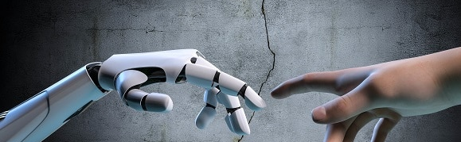
Suite de l'évolution de l'être humain
La technologie,

Slide 2
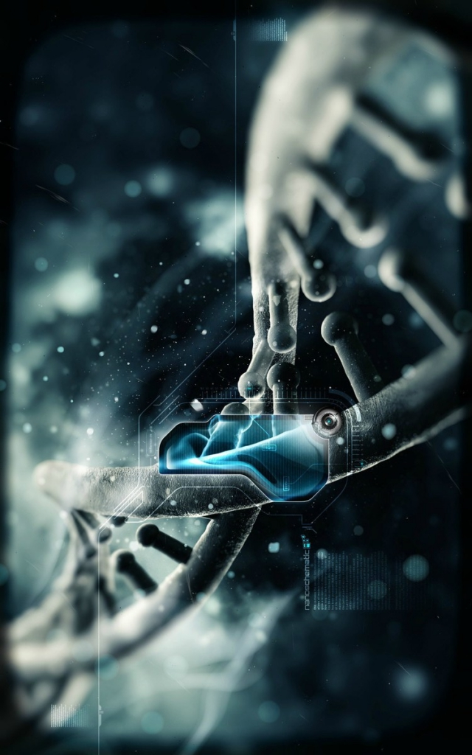
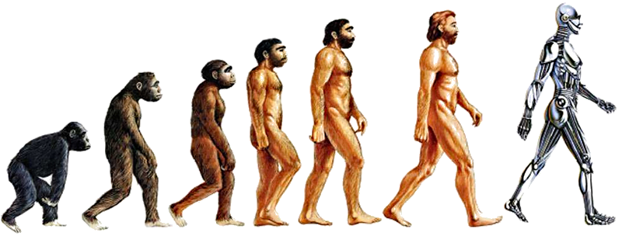
Secteur d'avenir ...
NBIC
Les nanotechnologies
La biologie
L'informatique
Les sciences cognitives (Intelligence Artificielle)
II 2 | BECODE 2020 - 2021

Slide 3
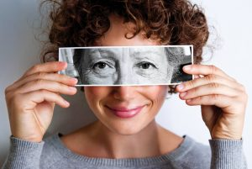
Transhumanisme
Qu'est-ce que c'est?
C’est un mouvement culturel et intellectuel international, ni religieux ni politique opposé au mouvement Bio-conservateur. Il s’appuie sur les avancées des technologie NBIC () pour affirmer que celles-ci entraineront la rupture radicale avec le système darwinien. "La biotechnologie donnera à l'homme toute les cartes en main pour "s'arracher à la Nature" comme disait les philosophes des lumières, et décider de son avenir."
Selon les tenants du techno-pouvoir, le XXIe siècle devrait connaitre grâce au technologie NBIC deux périodes distinctes:
-la "trans-humanité" ("humain amélioré"), à déjà commencé
-la deuxième moitié du XXIe siècle, la "post-humanité", l'humain "cyborg", augmenté par l'intelligence artificielle puissante et notamment des dispositifs électroniques implantés dans le cerveau.
II 3 | BECODE 2020 - 2021

Slide 4
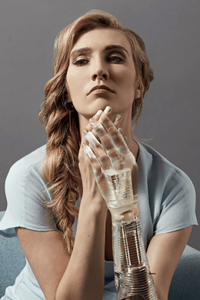
Une machine en marche…
GAFA (Google, Apple, Facebook et Amazon)
-Les cofondateurs de Google, Larry Page et Sergey Brin, investissent massivement (des centaines de millions de dollars, autant sinon plus que le Human Brain Project financé par la communauté européenne en 2013 !) dans la recherche dans les domaines NBIC.
-Google a créé Google Xlab et recruté Ray Kurzweil comme directeur de l’ingénierie, c’est-à-dire à un niveau élevé dans l’entreprise.
-Calico, une autre filiale, fondée en 2013 et dédiée aux biotechnologies, et leur objectif est de plancher sur le ralentissement du vieillissement et des maladies associées. Qui est dirigée par Arthur Levinson, le président du Conseil d’administration d’Apple et ancien de la biotech Genentech.
-Mark Zuckerberg, a annoncé en 2017, lors de la conférence annuelle des développeurs de Facebook, des projets de recherche à long terme visant la communication directe entre le cerveau et l’ordinateur, et éventuellement la communication entre cerveaux.
II 4 | BECODE 2020 - 2021

Slide 5
Transhumanisme
Pour actuellement …
Rendre la vue à une personne non voyante
Faire marcher un homme paralysé avec des prothèses animées via un processeur
Stimuler les muscles cardiaques via un Pacemaker
Faire une greffe d’organe
Stimuler le cerveau pour lutter contre la maladie de Parkinson
Séquençage de nos chromosomes
Retiré un organe, pour le traiter par irradiation avant de le réimplanter (Italien qui ont éliminer le cancer du foie)
En 2001, un robot-chirurgien guidé par le professeur Jacques Marescaux, pionnier de la chirurgie robotique, a opéré depuis New York une patiente du CHU de Strasbourg, pour une ablation de la vésicule biliaire. => « l’opération Lindbergh»
Une imprimante 3D modifiée qui couvre les plaies de grands-brulés avec des cellules de peau saine.
Amélioré la condition de l’homme à l’heure actuelle mais l’amélioré voir la transcender c’est un des objectif principale du transhumanisme.
II 5 | BECODE 2020 - 2021

Slide 6
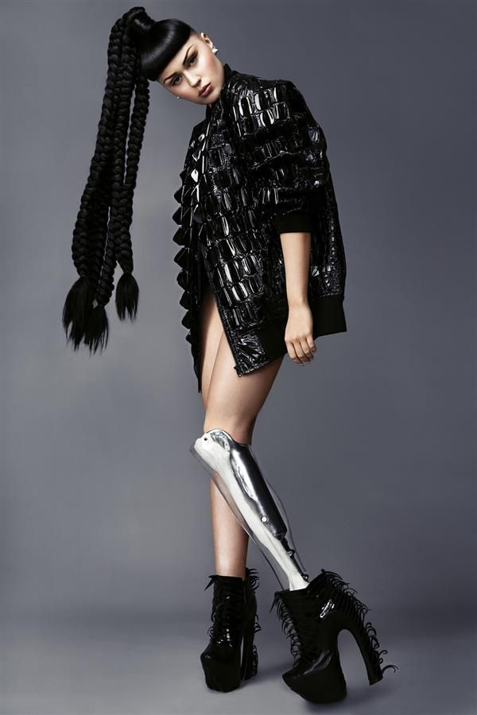
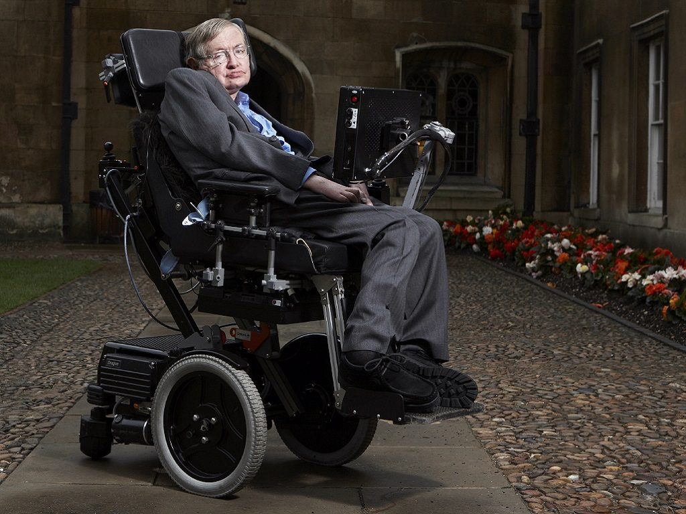
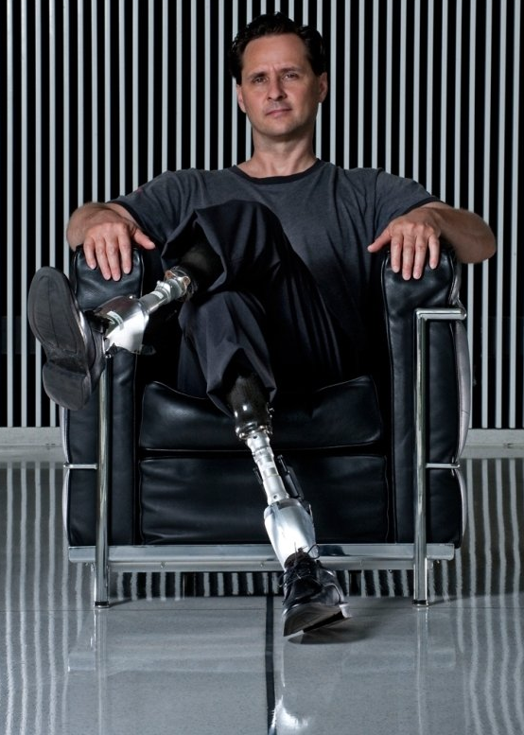
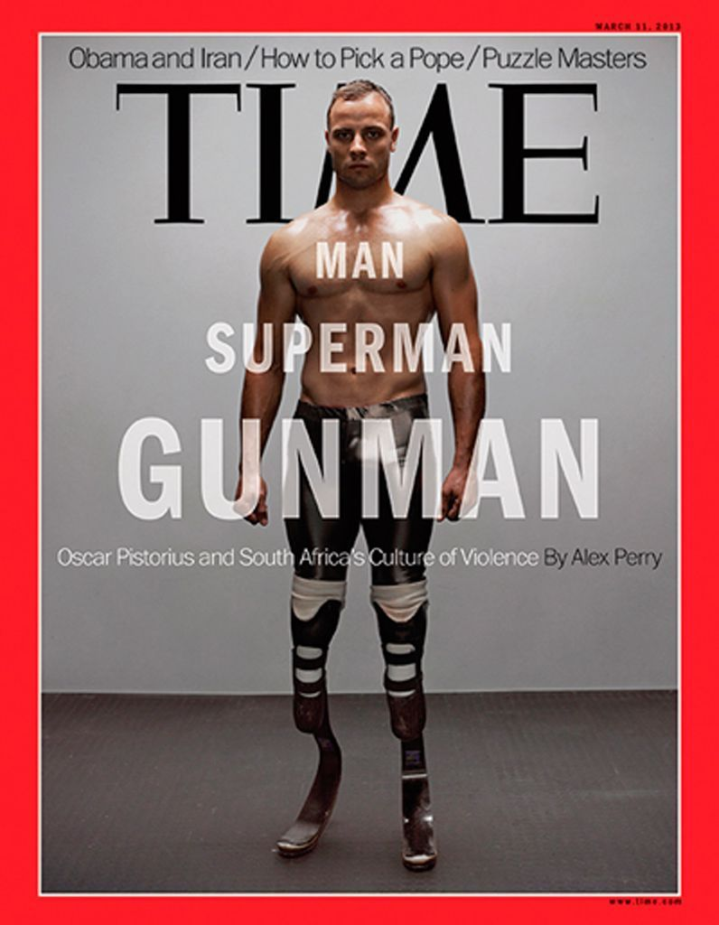
Technologie Bionique
Valeur ajoutée
Oscar Pistorius
Victoria Modesta
Huge Herr
Stephen Hawking
Ces personnalités ont transformé ce que l’on appelle encore un handicap, en une force!
https://www.youtube.com/watch?v=pn6choKg5xg;
https://www.youtube.com/watch?v=jA8inmHhx8c ;
https://www.youtube.com/watch?v=rEKe_SHtqaI . ;;;
II 6 | BECODE 2020 - 2021

Slide 7






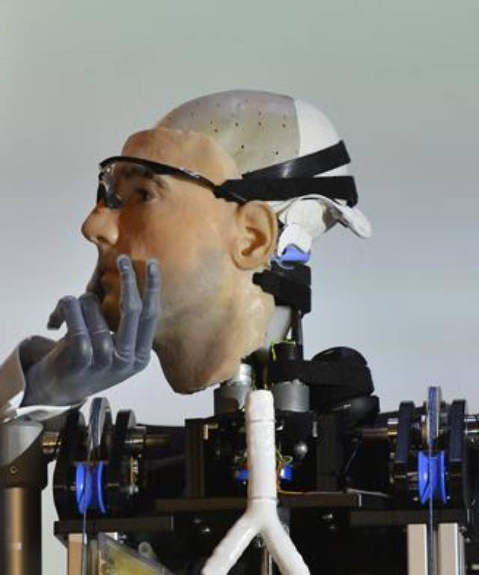
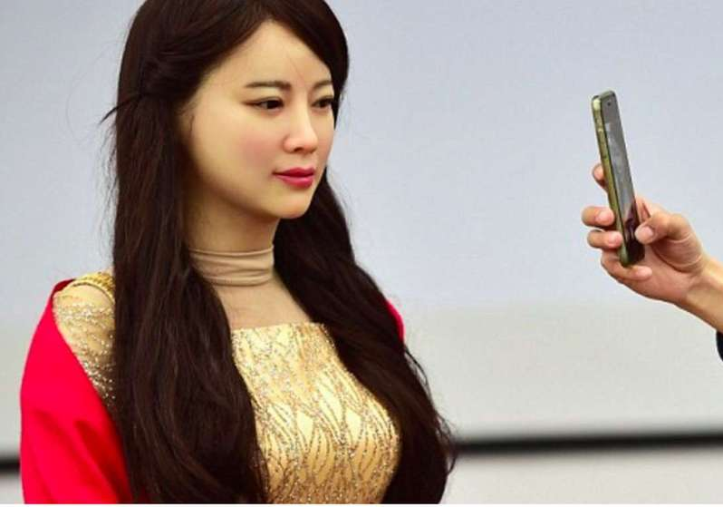

II 7| BECODE 2020 - 2021

Slide 8
Documentations
Livres :
-La mort de la mort, « comment la technomédecine va bouleverser l’humanité » de Dr. Laurent Alexandre, edition JCLattès.
-Techno pouvoir, « Dépolitiser pour mieux régner » de Diana Filippova, edition lace des libraires.
autres :
https://information.tv5monde.com/info/transhumanisme-et-intelligence-artificielle-pourquoi-autant-d-alarmes-252241
https://www.futura-sciences.com/tech/definitions/technologie-transhumanisme-16985/
https://www.futura-sciences.com/tech/actualites/robotique-voici-jia-jia-premiere-androide-chinoise-62488/
https://www.ladn.eu/tech-a-suivre/diana-filippova-technopouvoir-technologies-de-gouvernement/
https://www.vie-publique.fr/parole-dexpert/38509-nouvelles-technologies-sante
https://www.doctissimo.fr/sante/grands-dossiers-sante/google-sante
https://www.partenamut.be/fr/blog-sante-et-bien-etre/articles/protheses-bioniques
video :
3d printer skin, https://www.youtube.com/watch?v=q8DnF0tF7D0
Œil Bionique, https://www.maxisciences.com/oeil/un-oeil-bionique-rend-la-vue-a-une-patiente-suisse-aveugle-depuis-15-ans_art33930.html
II 8 | BECODE 2020 - 2021

Slide 9
Documentations
Documentaires :
Derrière nos ecrans de fumées, https://www.youtube.com/watch?v=WclCmybPQmA
l’an un million : https://www.youtube.com/watch?v=boDp5e7-X5M
Transhumanisme : fusion risquée entre l’homme et la machine ? Arte/ bits : https://www.youtube.com/watch?v=cbk-82zhYLc
Helena : l’intelligence artificielle de mes rêves/ arte : https://www.youtube.com/watch?v=KzO4eotnf8g (1/7)
séries :
realHumain Imaginez un monde parallèle, à notre époque, dans lequel les robots humanoïdes, les "Hubots" sont dans tous les foyers ou presque. Ils aident aux tâches ménagères, travaillent en usine, tiennent compagnie aux personnes seules... Les "vrais humains", eux, ne savent plus trop comment réagir face à leur présence intrusive mais toujours bienveillante. Certains s'attachent -un peu trop- à leur Hubot, d'autres les méprisent et les violentent. Tour à tour, la série nous montre des personnages aux points de vue radicalement différents et nous fait découvrir que certains robots sont bien moins obéissants qu'il n'y parait... https://www.allocine.fr/video/player_gen_cmedia=19486987&cserie=10946.html
BETTER THAN US, https://www.youtube.com/watch?v=GB0sH-u9jBc
II 9 | BECODE 2020 - 2021

